Slide 1




必修一 中国特色社会主义
第一课：社会主义由空想到科学、从理论到实践的发展
第二课：只有社会主义才能救中国
第三课：只有中国特色社会主义才能发展中国
第四课：只有坚持和发展中国特色社会主义才能实现中华民族的伟大复兴
人类社会发展的规律
站起来
富起来
强起来

Slide 2
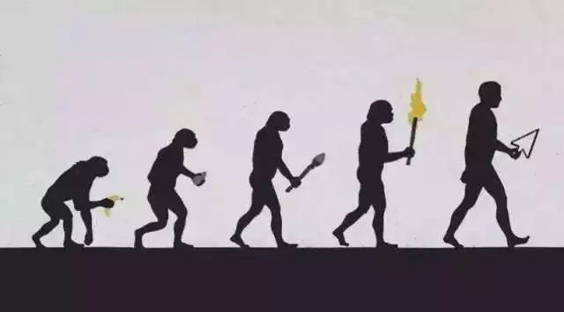
第一课 社会主义从空想到科学、
从理论到实践
1.1 原始社会的解体和阶级社会的演进

Slide 3
1.1原始社会的解体和阶级社会的演进
1.识记阶级、国家等基本概念。 2.明确原始社会、奴隶社会制度下生产关系的特点，封建社会和资本主义社会下生产关系的特点，并进行分析比较异同。 3.理解原始社会的解体和阶级社会的演进是人类历史发展的必然结果，坚信生产关系要适应生产力发展要求是人类历史发展的必然规律。 4.理智看待人类社会形态的更替，认识到资本主义社会固有的基本矛盾是无法调和的，坚信资本主义社会必将被社会主义社会代替是人类社会发展的基本规律。
学习目标
核心素养
1.政治认同：能够理解不同时期的社会形态，增强对社会主义社会的认同。
2.科学精神：能够描述不同社会形态的本质特征，解释人类社会发展的一般过程，阐明社会发展的历史进程取决于社会基本矛盾运动。
3.公共参与：积极主动投身于社会主义现代化建设，为实现共产主义奉献自己的力量。

Slide 4

01
从原始社会到奴隶社会
（一）原始社会——人类的漫长童年
（二）奴隶社会——迈入文明时代的门槛

Slide 5
初高中衔接
谁来改造
劳动者
人的因素
决定性因素
人类利用自然
与改造自然的能力
利用
生产力
（石器—铁器—机器—机器人 ）
怎么改造
生产工具
生产力水平的标志
生
产
资
料
加工
物的因素
改造什么
劳动对象

Slide 6
初高中衔接
决定作用
生产资料所有制关系
公有制、私有制
生产过程中形成的人与人之间的关系
生产关系
人们在生产中的地位和相互关系
雇佣剥削、平等互助
平均分配、按资分配、按生产要素分配、按劳分配、按需分配
产品的分配关系

Slide 7
初高中衔接
生产力和生产关系
决定作用
决定性因素
劳动者
生产资料所有制
利用
生产力
生产关系
反作用
生产工具
人与人之间的关系
加工
决定
劳动对象
产品如何分配
生产力水平的标志
生产力和生产关系的矛盾、经济基础和上层建筑的矛盾，是贯穿人类社会始终的基本矛盾。

Slide 8


议学情境一
1. 石器时代属于什么社会形态？
2. 影片中的原始人如何获取食物？主要是以什么食物为主?
3. 原始人的生活遭遇哪些困难?
4. 在那个时代小伊一个人能生存吗？

Slide 9


议学提示
1. 影片中的原始人如何获取食物?主要是以什么食物为主?用什么工具？他们生活的在什么时代？
采摘天然食物 食不裹腹，使用石器，生活在原始社会的旧石器时代
严寒酷暑、环境恶劣、颠沛流离、 居无定所、野兽出没、常遭袭击、部落战争、经常发生、没有医疗、高死亡率
2. 原始人的生活遭遇哪些困难?
一个人生存，好难啊！
来吧！我们一起干！
3. 在那个时代小伊一个人能生存吗？

Slide 10
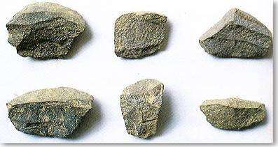
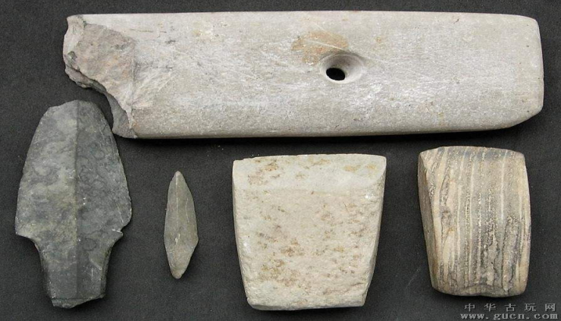
议学提示
打制石器
旧石器时代，
人们主要以采集天然食物为生
生产工具是生产力发展的主要标志
磨制石器
新石器时代，
原始畜牧业和农业开始出现
共同劳动（劳动方式）
原始社会
生产力低下
决定
共同占有生产资料（生产资料所有制）
决定
在生产中结成平等互助的关系（人们在生产中的地位和相互关系）
平均分配劳动产品（产品的分配关系）

Slide 11
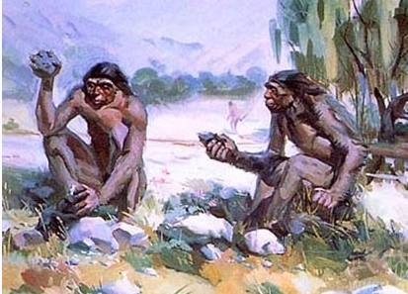
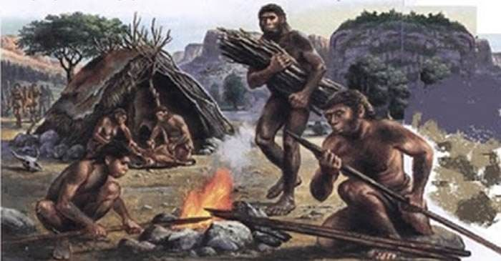
一、原始社会
1、原始社会的地位与发展阶段
（1）地位：
人类社会发展的最初阶段\最低阶段\人类的童年。
（2）两个阶段：
①旧石器时代
（约170万年前）
②新石器时代
（距今约1万年前）
---打制石器
以采集天然食物为生（P1）
---磨制石器
原始畜牧业和农业
（种植业）开始出现。
2、社会生产力发展状况：
生产力低下

Slide 12
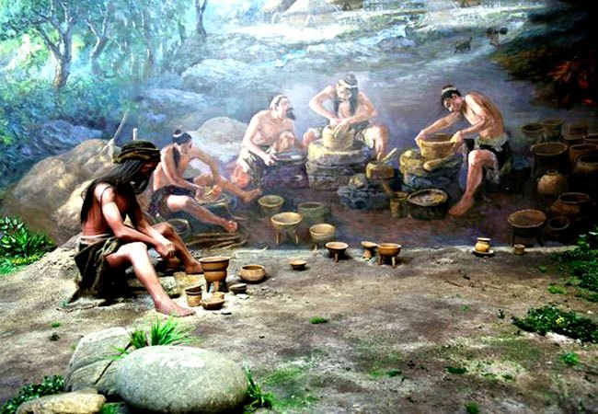
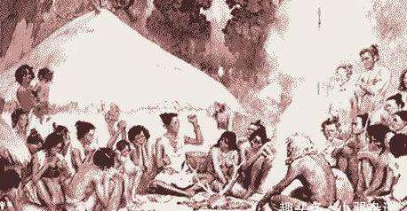
3、原始社会生产关系特点
（1）共同占有生产资料 (生产资料所有制）
（2）共同劳动、平等互助 (人们在生产中的地位和关系)
（3）平均分配劳动产品 (产品的分配关系)
4、原始社会的管理（上层建筑）
（1）制度与管理：氏族制度与氏族议事会
①氏族议事会：是氏族全体成年人行使平等表决权的民主集会。
②氏族长和军事首领由选举产生：
（2）原始社会基本单位：按血缘关系结成的氏族。
（3）氏族的发展：氏族--部落--部落联盟。

Slide 13



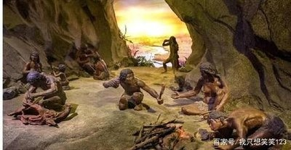
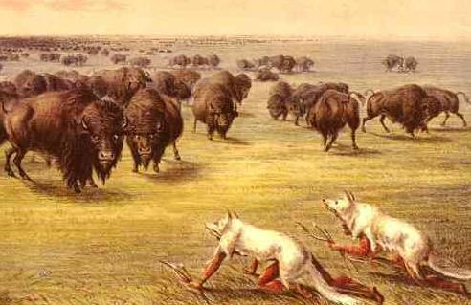
有人说：“原始社会人人平等、平均分配是人类的理想社会。”你觉得呢？
环境恶劣
居无定所
食不果腹
生产力极低
部落战争
原始社会必然解体
没有医疗
野兽出没

Slide 14





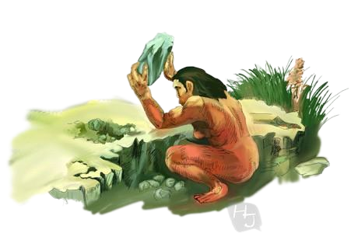
议学情境二
我研究出个铜器，用它打出的粮食足够咱们一家吃了！咱俩单飞吧！
我有铜器比他们的石头好用多了！种地效率高，和你们一起种地平均分配亏大了，我得自己弄块地！
想用我造的工具，那你们就得听我的！
我们也想用你的青铜器种地！
哦了！
结合议学情境和教材内容分析“新新人类”是如何帮助咕噜一家解决温饱问题并产生剩余产品的?个体劳动是如何产生的 ? 私有制是如何产生的 ?

Slide 15
议学提示
新新人类盖伊的加入，带来了先进的生产工具和耕作技术。劳动产品有了剩余，咕噜家族升级了，他们不再和氏族一起生产劳动，而是组团单干，个体劳动盛行。
先进的生产工具、大量牲畜和土地，成了咕噜家族的私有财产，这让他们很快成为了富人。
贫富分化开始出现并不断加剧，氏族成员的地位越来越不平等，漫长的原始社会逐渐解体了。于是，阶级和新的社会形态形成。
个体劳动盛行
生产工具的改进
生产力发展
贫富分化阶级产生
原始社会解体奴隶社会产生
生产资料公有变为私有

Slide 16
议学提示
请同学们用图示法写出原始社会解体的过程
生产工具的改进大大推动了生产力的发展，剩余产品出现
氏族为单位的共同劳动被家庭为单位的个体劳动代替
生产资料由氏族公有转归家庭私有
土地变成私有财产，标志着私有制的确立
贫富分化加剧，氏族成员地位越来越不平等
原始社会逐渐解体

Slide 17
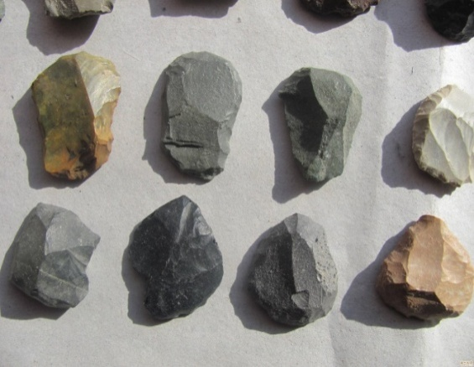
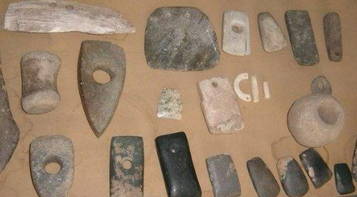
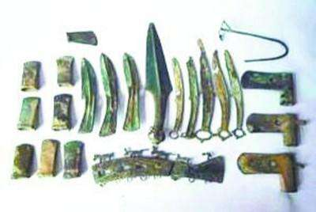
5、原始社会的解体
（1）直接原因：私有制的确立与阶级的产生
①私有制确立的标志：土地变成私有财产。
②阶级：是在一定的生产关系中处于不同的地位的集团（经济范畴）。
（2）根本原因：生产工具的改进大大推动了生产力的发展

Slide 18



探究与分享
分组讨论，如何看待以下观点？阐述理由
私有制的产生是社会生产力发展的结果，是不可避免
原始社会后期，以生产工具的进步，即金属工具的出现为标志，生产力有了新的发展。手工业逐渐从农业中分离出来，成为独立的生产部门，畜群分散到各个家庭饲养，土地分配给各个家庭去耕种，以个体家庭劳动为单位的个体劳动取代了以氏族公社为单位的共同劳动。个体劳动在客观上要求生产资料归个体家庭私有。因此，随着生产力的发展，个体劳动开始盛行，私有制逐渐形成并发展。

Slide 19


探究与分享
分组讨论，如何看待以下观点？阐述理由
私有观念的存在，是私有制产生的根本原因。
私有制产生的根本原因是生产力发展到一个新的阶段，正是生产力的发展引起了原始社会生产资料所有制的变化。私有观念的产生是由于私有制的存在。

Slide 20

探究与分享
分组讨论，如何看待以下观点？阐述理由
私有观念是人所固有的，所以私有制天然合理，会永远存在。
在原始社会，人们在长期的共同劳动、共同生活中，自然把自己的全部生活同氏族连在一起，逐渐养成了爱护本氏族、部落成员，服从集体抗议，维护公共利益，为本氏族、部落英勇作战等风俗习惯。这些风俗习惯代代相传，便形成原始人朴素的道德观念。原始人这种朴素的道德观念，对调整、巩固氏族组织起到积极的作用，这证明了私有观念不是从来就有的，而是生产力发展到一定阶段的产物。因此，私有制不是从来就有的，也不是永恒存在的，而是人类历史发展到一定阶段才产生的，也只存在于一定阶段之中。

Slide 21
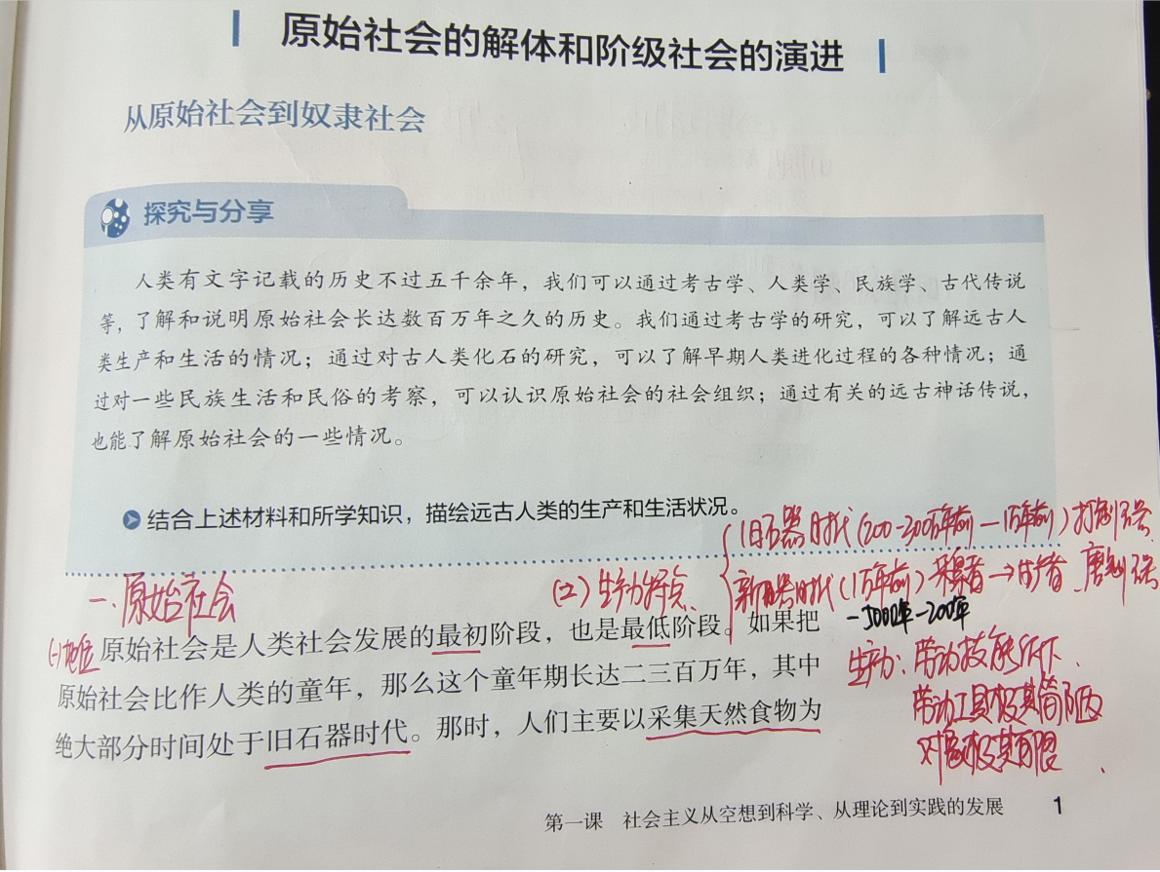
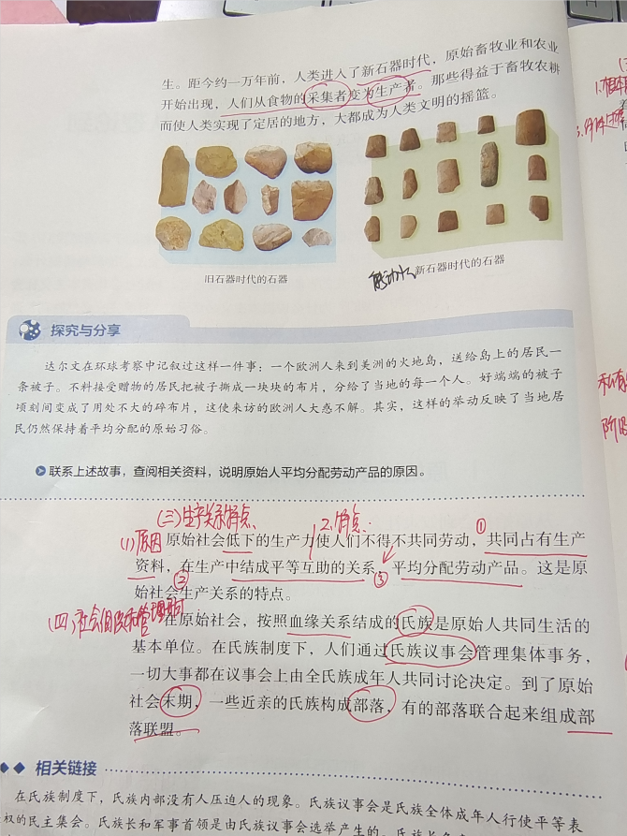

Slide 22
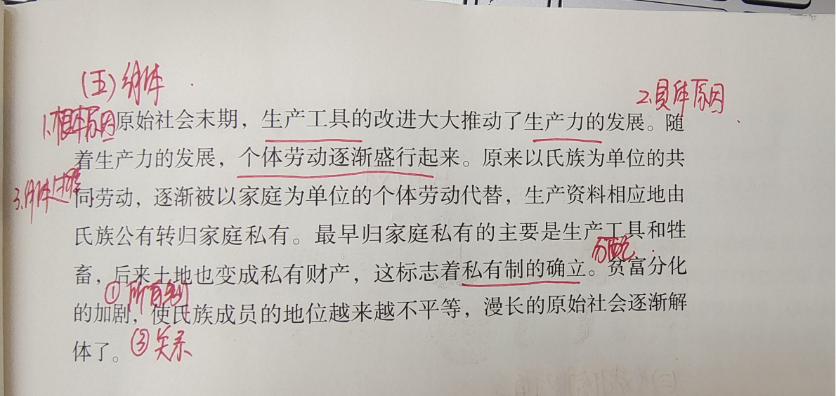

Slide 23
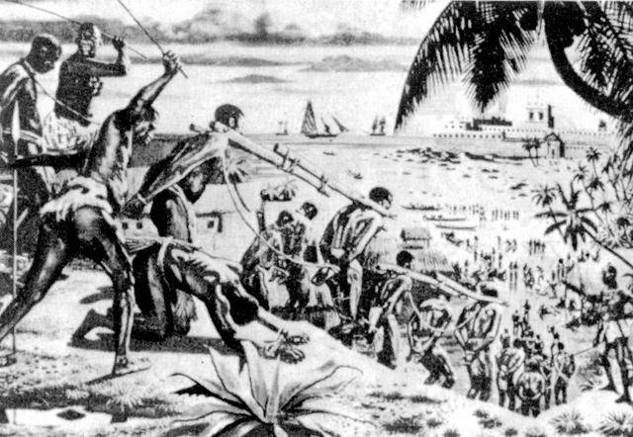
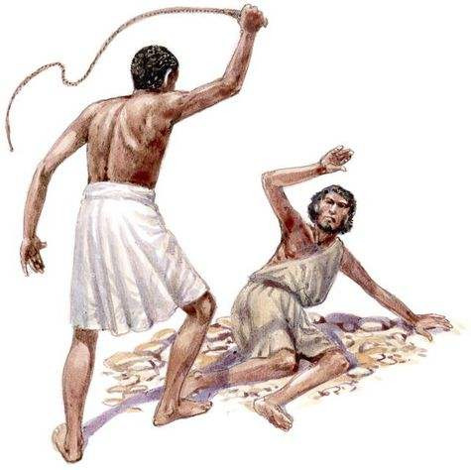
二、奴隶社会
1、奴隶社会生产力水平：
生产力水平较原始社会有了显著提升
（金石并用、青铜技术）
2、奴隶制生产关系的特点：
（1）奴隶主占有生产资料并完全占有奴隶；（所有制）
（2）奴隶毫无人身自由，被强制下劳动；（地位与关系）
（3）全部产品都归奴隶主占有和支配，奴隶保留最低限度的生活资料。（产品分配）
3、奴隶社会的主要矛盾：奴隶阶级和奴隶主阶级之间的矛盾

Slide 24
二、奴隶社会
4．国家的产生
奴隶主的残酷剥削和压迫，必然遭到奴隶的反抗。奴隶主为了维护本阶级的利益，建立了军队、法庭、监狱等暴力机关。这样,人类历史上最早的国家一一奴隶制国家产生了。
只有阶级形成后，当两个对立的阶级的矛盾达到不可调和时才出现了国家。
国家是阶级矛盾不可调和的产物，是阶级统治的工具。
注意
（1）先有阶级，后有国家。只有阶级形成后，当两个对立的阶级的矛盾达到不可调和时才出现了国家。
（2）阶级和国家都不是从来就有的，是生产力发展到一定程度的产物
那么，奴隶社会矛盾如此激化，究竟是社会的进步还是社会的退步？？

Slide 25
知识拓展
阶级：
阶级是在一定的生产关系中处于不同的地位的集团。阶级实质上是经济范畴。
在一个社会中，会存在不同阶级。其中一个阶级由于经济上有主导地位从而有社会地位，因而位居其他阶级之上，被称为统治阶级；其他阶级则被统称为被统治阶级。
统治阶级和被统治阶级的阶级矛盾就是阶级社会的主要矛盾。

Slide 26
二、奴隶社会
5、迈入文明时代的门槛
①奴隶社会代替原始社会，金属工具的广泛使用、城市的出现、文字的发明和应用、脑力劳动和体力劳动的分工等，促进了生产力的发展，使人类摆脱蒙昧野蛮的状态，迈入了文明时代的门槛，是历史的进步。
②由此可见，一种社会形态替代另一种社会形态，究竟是历史的进步还是倒退，判断的主要标志，是看生产关系是否适应生产力的发展。

Slide 27
二、奴隶社会
突破提升：原始社会和奴隶社会的异同点
 |  | 原始社会 | 奴隶社会
区别 | 生产资料归属 | 生产资料氏族全体成员共同所有 （原始公有制） | 奴隶和生产资料全部归奴隶主所有 （私有制）
 | 人们在生产中的相互关系和地位 | 共同劳动， 生产中结成平等互助的关系 | 奴隶毫无人身自由， 在奴隶主的强制下劳动
 | 产品分配方式 | 平均分配 | 奴隶的全部产品都归奴隶主占有和支配，奴隶主只给奴隶最低限度的生活资料
 | 政治 | 氏族议事会 | 国家产生，城市出现
 | 文化 | 原始文化 | 文字发明和应用，脑力劳动和体力劳动分工，人类摆脱愚昧野蛮，进入文明时代。
相同点 | 虽然奴隶社会进入青铜器时代，生产力水平有所提升， 但是原始社会和奴隶社会的社会生产力水平相对而言都不是特别高。

Slide 28
02
从封建社会到资本主义社会
（一）封建社会——等级森严的时代
（二）资本主义社会——最好或最坏的时代

Slide 29
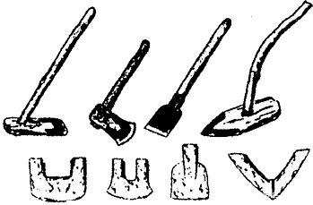

三、封建社会
1、生产力状况
铁制农具得到广泛使用和推广，
手工业有了进一步发展等，
生产力发展到新的水平。
青铜器
铁器
2、生产关系：（1）特点：
①地主占有绝大部分土地，农民有自己的劳动工具甚至少量土地（生产资料所有制）
②农民依附于地主有一定的人身自由（人与人的地位、关系）
③地主向农民收取地租、徭役、高利贷、苛捐杂税，农民占有部分劳动成果。（产品如何分配）
（2）基础：封建土地所有制是地主阶级剥削农民的基础
（收取地租为主要剥削方式）

Slide 30
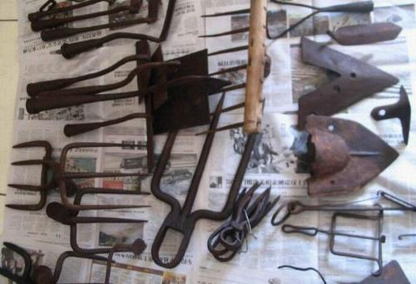
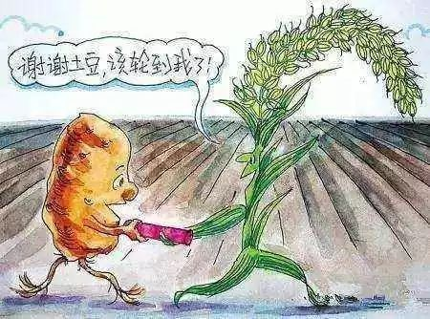
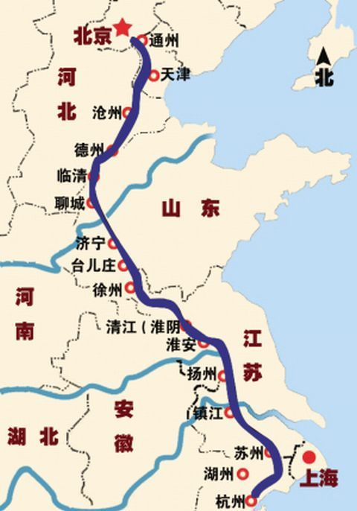
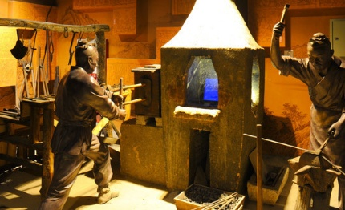


封建社会生产力水平的具体表现：
采用休耕、轮作、选种等技术。
小贴士：土豆和玉米约16-17世纪传入中国。
京杭大运河
铁制农具得到广泛使用和推广
耕作技术显着进步
水利事业有了较大发展
古代繁荣长安城
手工业有了进一步发展，冶铁业成为最重要的手工业部门
商业和城市逐渐发展起来

Slide 31
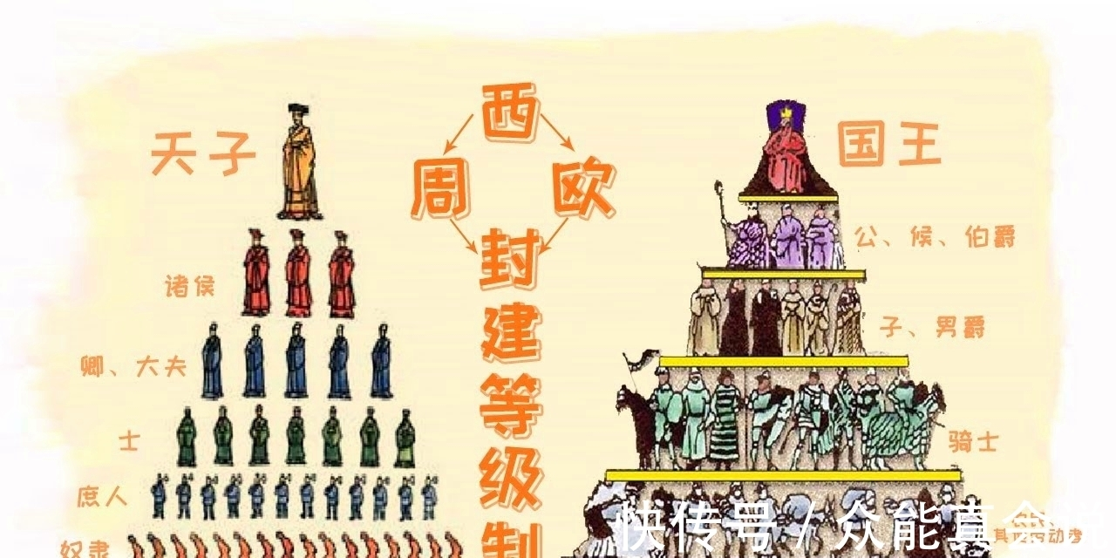
3、封建社会的上层建筑（政治与文化）
（1）显著特征：君主专制、等级森严（政治上）
（2）文化上：传播封建迷信、道德、君权神授
4、封建社会的主要矛盾：
（1）是农民阶级和地主阶级的矛盾
（2）矛盾的外在表现：
小规模的抗租抗税运动；
大规模的农民起义或农民战争。

Slide 32
5、奴隶制生产关系和封建制生产关系的异同：
 |  | 奴隶社会 | 封建社会
异 | 生产资料归谁所有
 | 劳动中人们的地位和关系如何
 | 产品如何分配
同
奴隶主占有生产资料并完全占有奴隶；
地主占有绝大部分土地，农民可以有自己的劳动工具甚至少量土地。
奴隶毫无人身自由，在奴隶主的强制下劳动；
相对于奴隶，农民有一定的人身自由，
奴隶的全部产品都归奴隶主占有和支配，奴隶主只给奴隶最低限度的生活资料
大部分劳动成果用来缴纳地租，还能留下一部分归自己支配。
生产资料均掌握在统治阶级手里；都存在剥削与被剥削、压迫与被压迫的关系。

Slide 33
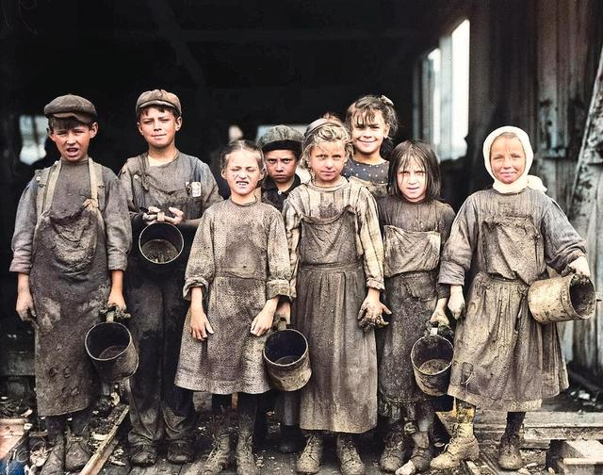

四、资本主义社会
1、资本主义生产力特点：
机器大生产、生产社会化、科技快速发展并应用于生产，这些都使生产力得到了前所未有的巨大飞跃。
2、资本主义生产关系：
（1）资本主义生产关系特点：
①资本家占有一切生产资料。（生产资料所有制）
②劳动者有人身自由，受雇于资本家，成为雇佣工人。（人与人之间的地位与关系）
③资本家占有工人创造的剩余价值。（产品如何分配）
（2）建立的基本条件：
一是：有大批失去生产资料、能够自由出卖劳动力的人。
二是：大量货币当作资本。

Slide 34
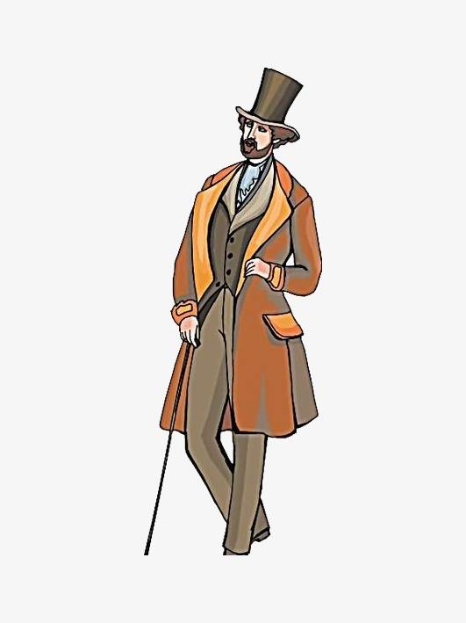
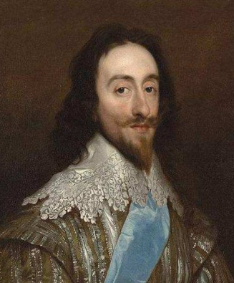
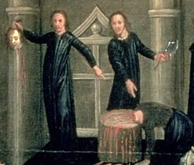
钱，我有了，而且很多！现在，我想拥有更高的地位和更多的权利！
呵呵！真的是痴心妄想吗？
痴心妄想！
新兴资产阶级
查理一世
查理一世被送上断头台
3、资本主义制度的确立：
（1）方式：提出“自由、平等、博爱”口号，利用劳动人民的力量，发动资产阶级革命。
（2）标志：资产阶级革命的胜利，标志着资本主义社会的开始。
（3）评价：
①积极影响：
资本主义制度的确立，工业革命的发生和完成，带来了生产力巨大飞跃、促进了人类思想解放、使科学、教育、文化达到了前所未有的高度。

Slide 35
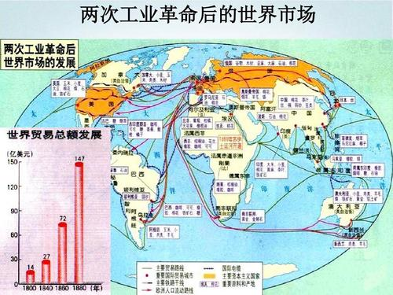
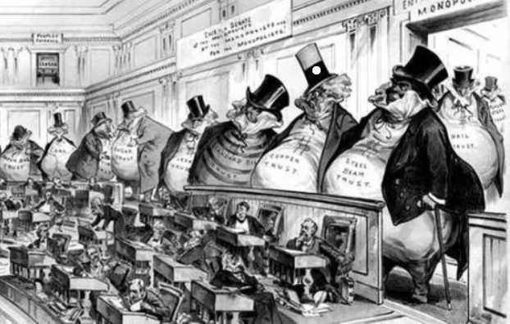
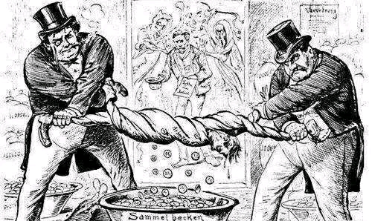
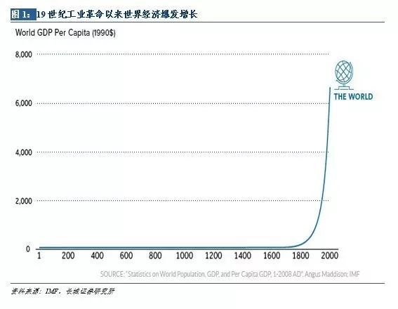
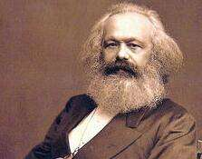
（3）评价：
②消极影响：资本主义制度有其固有的痼疾，依然是人剥削人的社会；引发资本主义经济危机
“资本主义在它的不到一百年的阶级统治中所创造的生产力，比过去一切世代创造的全部生产力还要多，还要大... …”

Slide 36

4、资本主义经济危机
（1）资本主义经济危机的基本特征：
（2）主要表现：
以生产过剩为基本特征的经济危机
生产过剩是相对过剩，即相对于劳动人民有支付能力的需求来说，商品显得过剩，而不是与劳动人民实际需要相比的绝对过剩。
非消费意识落后，而是支付能力有限
①大量商品卖不出去，大量生产资料闲置；
②大批生产企业、商店、银行破产，大批工人失业，生产迅速下降；
③信用关系破坏，社会生活陷入混乱。

Slide 37
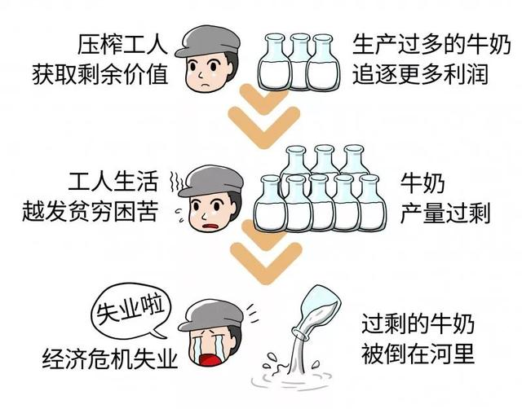
（3）原因
直接原因：
生产无限扩大的趋势与劳动人民有支付能力的需求相对缩小之间的矛盾;
各个企业内部生产的有组织性和整个社会生产无政府状态之间的矛盾。

Slide 38
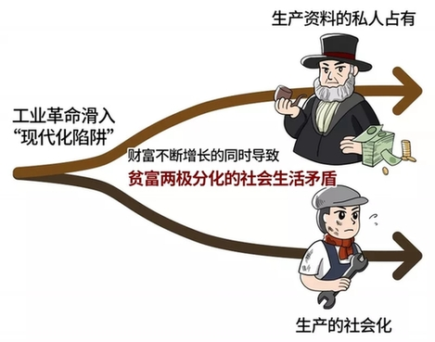
根本原因：
生产社会化和生产资料私人占有之间的矛盾，这是资本主义社会的基本矛盾。
阶级关系上表现为无产阶级和资产阶级的对立

Slide 39
 | 生产社会化 | 资本主义私人占有
生产资料 | 本应由劳动者共同占有 | 少数资本家占有
生产过程 | 本应按照社会需要进行管理、调节和控制 | 由追求最大限度利润和私人利益的少数资本家进行管理
产品交换 | 本应由劳动者共同占有，用于满足社会需要 | 少数资本家私人占有、私人支配，成为他们的私产
本质 | 生产力 | 生产关系
资本主义基本矛盾是生产力与生产关系之间的矛盾在资本主义社会的体现，是资本主义社会一切矛盾和冲突的总根源。

Slide 40
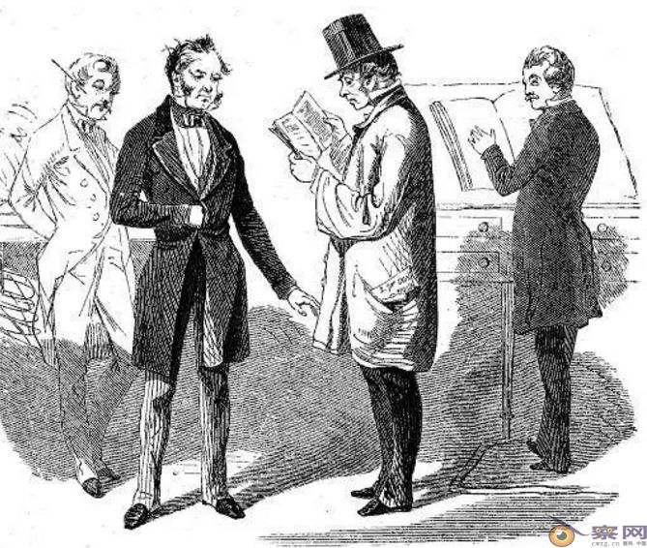
(4)资本主义社会的基本矛盾
①是什么——资本主义社会的基本矛盾是生产社会化和生产资料资本主义私人占有之间的矛盾。
②阶级关系关系上的表现——资本主义社会的基本矛盾是在阶级关系上表现为无产阶级和资产阶级的对立。
https://www.ypppt.com/
要不然，咱们给这帮穷家伙点儿福利吧！
法国里昂工人起义
英国宪章运动
德国西里西亚纺织工人起义
资产阶级采取缓和阶级矛盾的措施，是否改变了资本家对工人的剥削？原因？

Slide 41
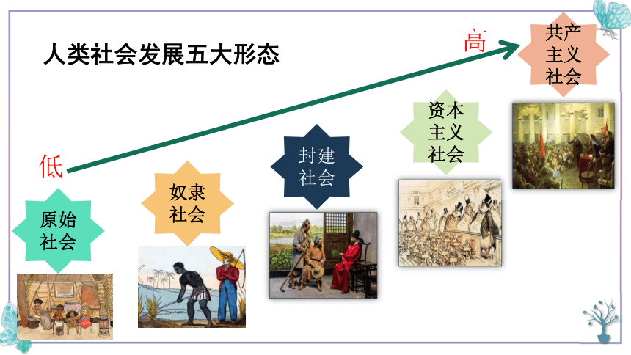
（5）资本主义社会的发展
矛盾不可调和：资产阶级所采取的各种缓和阶级矛盾的措施，没有也不可能改变资本主义私有制及其剥削关系。
未来命运：资本主义终究要被社会主义所取代，这是历史的必然趋势。

Slide 42
【知识整合】比较奴隶社会、封建社会、资本主义社会生产关系的异同
 |  | 奴隶社会 | 封建社会 | 资本主义社会
区 别 | 生产资料归谁所有 | 奴隶主占有生产资料并完全占有奴隶 | 地主占有绝大部分土地及劳动成果 | 资本家占有一切生产资料
 | 生产中的地位和关系 | 奴隶毫无人身自由，在奴隶主的强制下劳动 | 农民有一定的人身自由 | 失去生产资料的劳动者不得不受雇于资本家成为雇佣工人
 | 产品如何分配 | 奴隶的全部产品都归奴隶主占有和支配，奴隶主只给奴隶最低限度的生活资料 | 通过地租等方式，占有农民大部分劳动成果 | 资本家在生产过程中占有工人创造的剩余价值
相同点 |  | 生产资料均掌握在统治阶级手里；都存在剥削与被剥削、压迫与被压迫的关系。

Slide 43
小结：五种不同社会形态的本质特征
决定
构成
决定
对应 社会形态 | 生产力 | 生产关系 经济基础 | 上层建筑
原始社会
奴隶社会
封建社会
资本主义
社会主义社会
所有制：共同占有生产资料
人的关系：平等互助的关系
分配制度：平均分配
新旧石器
氏族制度
所有制：奴隶主占有生资并完全占有奴隶
人的关系：奴隶毫无人身自由，被强制劳动
分配制度：全部产品都归奴隶主，只给奴隶最低保障
阶级、国家产生
奴隶主专制
金属工具
所有制：地主占有绝大部分土地
人的关系：农民依附于地主，有一定人身自由
分配制度：地主向农民收取地租、徭役、高利贷、苛捐杂税，农民占有部分劳动成果
封建君主专制、森严的等级制度。封建迷信、道德，君权神授等思想
铁器农耕
机器生产
所有制：资本家占有一切生产资料
人的关系：劳动者有人身自由，受雇于资本家
分配制度：资本家占有工人创造的剩余价值；
自由平等博爱
民主政治制度
自动化
所有制：劳动者共同占有生产资料
人的关系：平等互助的关系
分配制度：按劳分配
人民当家作主的制度体系、社会主义核心价值观

Slide 44
生产力
生产关系
反作用
生产力和生产关系二者的关系
决定
①生产力决定生产关系。生产力的状况决定生产关系的性质，生产力的变化、发展，迟早会引起生产关系的变革。
②生产关系反作用于生产力。当生产关系适应生产力发展状况时，它对生产力的发展起推动作用；当生产关系不适应生产力发展状况时，它对生产力的发展起阻碍作用。

Slide 45
经济基础和上层建筑
上层建筑
经济基础
决 定
反 作 用
上层建筑是建立在一定经济基础上的社会意识形态以及与之相适应的政治法律制度和设施等的总和。
政治上层建筑：法律制度，军队，法庭，政府部门。
思想上层建筑：意识形态，包括思想，道德，艺术。
生产关系的总和构成社会的经济基础。
1.生产力和生产关系的矛盾、经济基础和上层建筑的矛盾是贯穿人类社会始终的基本矛盾。
2.生产关系一定要适应生产力的状况，上层建筑一定要适应经济基础的状况，这一规律决定着社会形态的依次形成和更替，推动着人类向前发展。

Slide 46
原始社会的解体和奴隶社会的形成
生产工具的改进
生产力发展
个体劳动盛行
生产力发展
个体劳动盛行
争夺生产资料
贫富分化
生产资料逐渐私有化
（土地变成私有财产标志着私有制的确立）
胜者处于支配地位
败者处于被支配地位
出现奴隶主与奴隶的阶级对立（阶级社会产生）

Slide 47
封建社会的形成
新式生产工具（铁制工具、牛耕技术、水磨、轮犁等。）
生产力提高
适合并促进
阻 碍
奴隶反抗斗争越来越多，他们破坏劳动工具，造成新式工具无法广泛使用
（旧的生产关系）
战争频繁、田地荒芜、城市萧条
释放奴隶
新的生产关系
把土地分为小块交给破产的平民或者奴隶耕种
开明的奴隶主
改变剥削方式
缴纳地租，承担劳役

Slide 48
资本主义产生的原因
封建社会
后期
条件较好的作坊主商人和高利贷者
早期工业资本家
生产力和商品经济的发展
城市经济
小生产者之间激烈的竞争
无力还债的作坊
雇佣工人
阻 碍
封建小农经济
（旧的生产关系）
取代
资本主义生产关系萌芽
（新的生产关系）
（手工工场的出现）

